Slide 1


GUÍA 5 y 6 – Problema 7
Pérdida de calor
2° Cuatrimestre - 2024

Slide 2
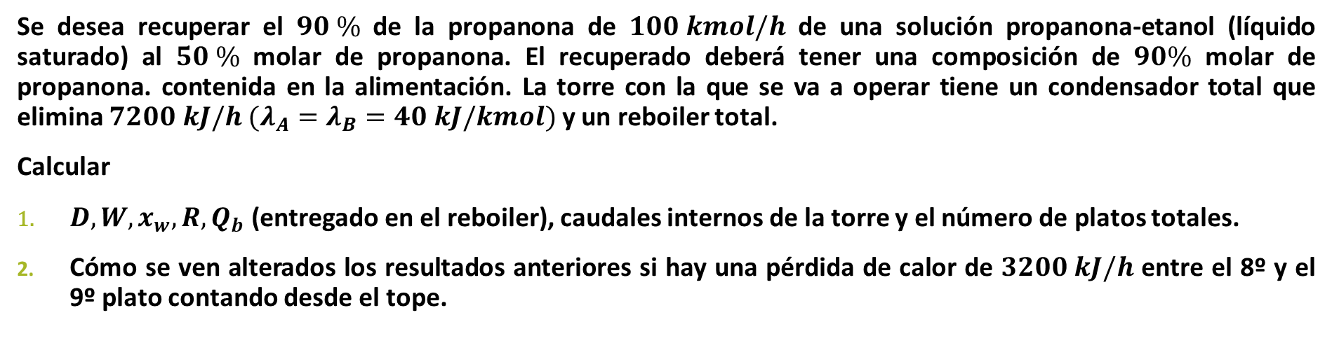
Enunciado
Se desea recuperar el $90 \%$ de la propanona de $100 kmol/h$ de una solución propanona-etanol (líquido saturado) al $50 \%$ molar de propanona. El recuperado deberá tener una composición de $90\%$ molar de propanona. contenida en la alimentación. La torre con la que se va a operar tiene un condensador total que elimina $7200 kJ/h$ $(λ_{A}=λ_{B}=40 kJ/kmol)$ y un reboiler total.
Calcular
$D, W, x_{w}, R, Q_{b}$ (entregado en el reboiler), caudales internos de la torre y el número de platos totales.
Cómo se ven alterados los resultados anteriores si hay una pérdida de calor de $3200 kJ/h$ entre el 8º y el 9º plato contando desde el tope.
Datos
$$x$$ | 0 | 0,05 | 0,1 | 0,15 | 0,2 | 0,3 | 0,35 | 0,4 | 0,5 | 0,6 | 0,7 | 0,8 | 0,9 | 1
$$y_{eq}$$ | 0 | 0,155 | 0,262 | 0,348 | 0,417 | 0,478 | 0,524 | 0,566 | 0,674 | 0,739 | 0,802 | 0,865 | 0,929 | 1

Slide 3


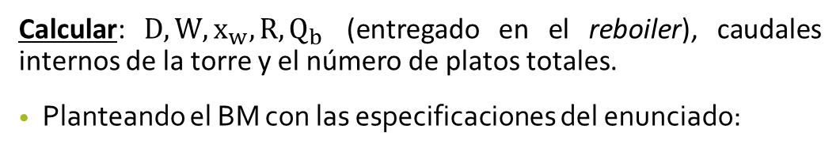
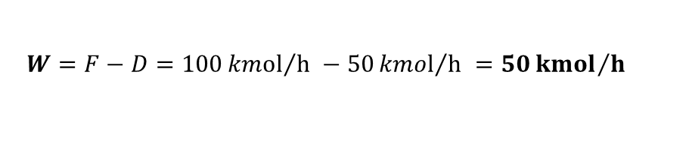
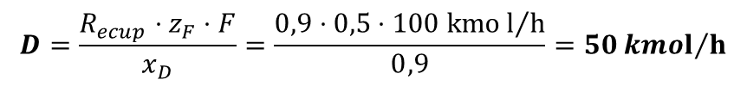
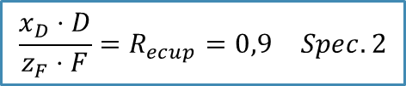


Resolución – Ítem 1
Calcular: $D, W, x_{w}, R, Q_{b}$ (entregado en el reboiler), caudales internos de la torre y el número de platos totales.
Planteando el BM con las especificaciones del enunciado:
$$\begin{matrix}x_{D}=0,9 & Spec.1\end{matrix}$$
$$\begin{matrix}\frac{x_{D}⋅D}{z_{F}⋅F}=R_{ecup}=0,9 & Spec.2\end{matrix}$$
De la Spec 2, se tiene:
$$D=\frac{R_{ecup}⋅z_{F}⋅F}{x_{D}}=\frac{0,9⋅0,5⋅100 kmol/h}{0,9}=50{kmol}/h$$
Planteando un BM Global:
$$W=F−D=100{kmol}/h −50{kmol}/h =50{kmol}/h$$
Planteando un BM Parcial:
$$z_{F}⋅F=x_{D}⋅D+x_{W}⋅W$$
$$x_{W}=\frac{z_{F}⋅F−x_{D}⋅D}{W}=\frac{0,5⋅100{kmol}/h−0,9⋅50{kmol}/h}{50{kmol}/h}=0,1$$

Slide 4

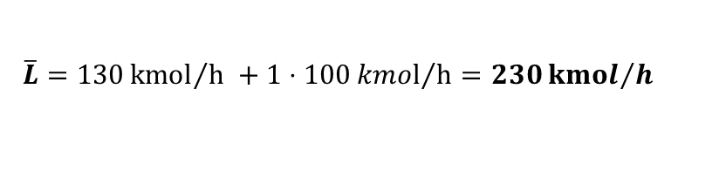

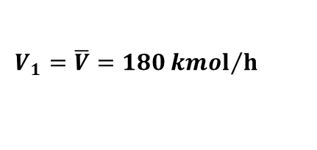


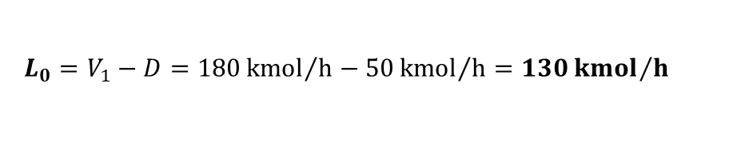


Resolución – Ítem 1
Seguimos:
Se supone que el condensador será TOTAL:
$$V_{1}=\frac{Q_{cond}}{λ}=\frac{7200{kJ}/h}{40{kJ}/{kmol}}=180{kmol}/h$$
Del BM del condensador:
$$L_{0}=V_{1}−D=180{kmol}/h−50{kmol}/h=130{kmol}/h$$
$$R=\frac{L_{0}}{D}=\frac{130 kmol/h}{50 kmol/h}=2,6$$
$$V=\overline{V}+\left(1−q\right)⋅F$$
Calculamos la relación de reflujo:
$$V=\overline{V}$$
La alimentación es líquido saturado → el vapor de fondo es igual al vapor de tope; y como los λ de condensación y vaporización son iguales, los calores también:
$$Q_{b}=Q_{cond}=7200 kJ/h$$
Por lo tanto:
$$V_{1}=\overline{V}=180{kmol}/h$$
Finalmente:
$$\overline{L}=L_{0} +q⋅F$$
$$\overline{L}=130{kmol}/h +1⋅100{kmol}/h=230{kmol}/h$$

Slide 5

Resolución – Ítem 1
¿Y el gráfico?
Se obtiene:
$$N=11$$
$$N_{rectificación}=6$$
$$N_{agotamiento}=5$$

Slide 6
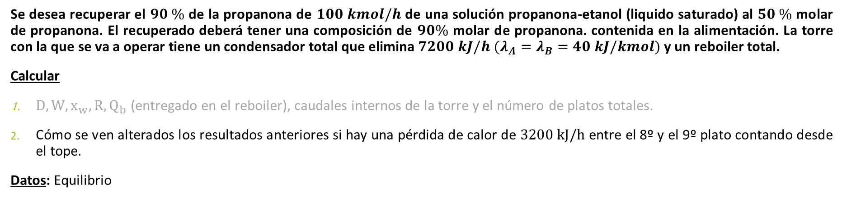
Resolución – Ítem 2 – Pérdida de calor
Se desea recuperar el $90 \%$ de la propanona de $100 kmol/h$ de una solución propanona-etanol (liquido saturado) al $50 \%$ molar de propanona. El recuperado deberá tener una composición de $90\%$ molar de propanona. contenida en la alimentación. La torre con la que se va a operar tiene un condensador total que elimina $7200 kJ/h$ $(λ_{A}=λ_{B}=40 kJ/kmol)$ y un reboiler total.
Calcular
$D, W, x_{w}, R, Q_{b}$ (entregado en el reboiler), caudales internos de la torre y el número de platos totales.
Cómo se ven alterados los resultados anteriores si hay una pérdida de calor de $3200 kJ/h$ entre el 8º y el 9º plato contando desde el tope.
Datos: Equilibrio
Resolución
Teniendo en cuenta los resultados del punto anterior…
$$\begin{matrix}N=11 & N_{rectificación}=6 & N_{agotamiento}=5 \end{matrix}$$
… la pérdida de calor se dará en la zona de agotamiento.
Se tendrá el siguiente esquema dentro de la torre:

Slide 7
Resolución – Ítem 2 – Pérdida de calor
¿Qué implica perder calor?
Tendremos condensación de parte del caudal de vapor que está subiendo por la torre.
Es decir que habrá un cambio en los caudales internos de la torre: la recta ROI se dividirá en dos y habrá una mezcla “no óptima” por el caudal de vapor condensado y la mezcla con el líquido que viene descendiendo.
Una vez alcanzado el estado estacionario, se debe tener en cuenta tanto el caudal de mezcla como la composición de mezcla. Se puede representar la situación como si fueran dos torres distintas.

Slide 8
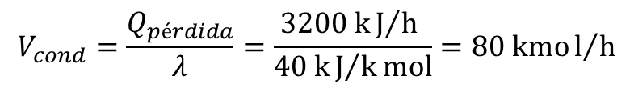

Resolución – Ítem 2 – Pérdida de calor
Continuando con la idea…
El caudal condensado por el calor perdido será:
$$V_{cond}=\frac{Q_{pérdida}}{λ}=\frac{3200 kJ/h }{40 kJ/kmol}=80 kmol/h$$
Luego, el caudal de vapor que sigue a la “torre superior” es:
$$V_{1}=\overline{V}−V_{cond}+\left(1−q\right)⋅F$$
$$V_{1}=180{kmol}/h −80{kmol}/h=100{kmol}/h$$
Acá es cuando se complica la cuestión, y tenemos que empezar a suponer qué variables se mantienen constantes…

Slide 9
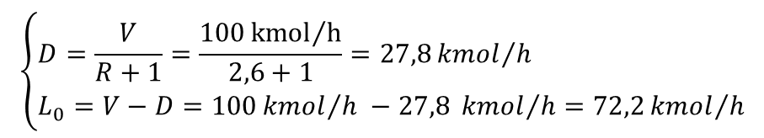




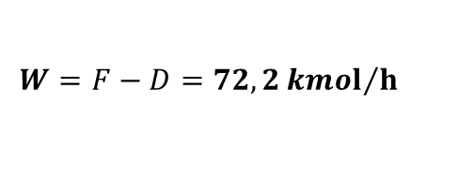
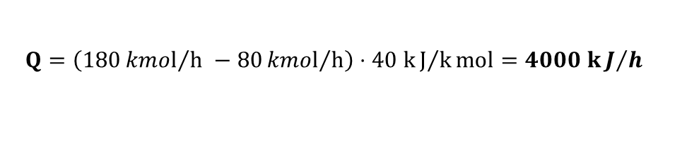
Resolución – Ítem 2 – Pérdida de calor
Relación de Reflujo constante:
Veremos cómo evoluciona el sistema inicialmente, cuando “aún no se enteró” de la perturbación.
$$Q_{C}$$
Queremos ver qué pasa con la composición de destilado si no hacemos nada. Es decir:
VEREMOS CÓMO CAMBIA EL SISTEMA
MANTENIENDO LA RELACIÓN DE REFLUJO CONSTANTE
$$R≝\frac{L_{0}}{D} → D⋅R=L_{0}$$
Caudales internos de la columna:
Del BM en el condensador:
$$V=L_{0}+D=D⋅R+D=D⋅\left(R+1\right)$$
$$\left\{\begin{aligned}&D=\frac{V}{R+1}=\frac{100{kmol}/h}{2,6+1}=27,8{kmol}/h \\ &L_{0}=V−D=100{kmol}/h −27,8 {kmol}/h=72,2{kmol}/h\end{aligned}\right.$$
Obteniendo:
$$Q_{b}$$
El nuevo caudal de fondo será:
$$W=F−D=72,2{kmol}/h$$
El cambio en el duty del condensador será:
$$Q_{cond}=\left(\overline{V}−V_{cond}\right)⋅λ$$
$$Q=\left(180{kmol}/h −80{kmol}/h\right)⋅40 kJ/kmol=4000 kJ/h$$

Slide 10



Resolución – Ítem 2 – Pérdida de calor
Relación de Reflujo constante. Análisis de Rectas de Operación
Considerando el esquema de “dos torres”, tendremos 3 rectas de operación, una por cada modificación en los caudales internos:
$$Q_{C}$$
Dos estarán determinadas por el ingreso de la alimentación: ROS y ROI_{int} (Recta de operación Inferior intermedia).
La tercera, estará determinada por la condensación (ROI).
ROS: BM en el condensador:
$$y_{ROS}=\frac{R}{R+1}⋅x_{ROS}+\frac{x_{D}}{R+1}$$
ROI_{int}: BM entre condensador y un plato de esta sección:
$$z_{F}⋅F+\left(\overline{V}−V_{cond}\right)⋅y_{ROIint}=x_{D}⋅D+\left(L_{0}+q⋅F\right)⋅x_{ROIint}$$
$$y_{ROIint}=\frac{x_{D}⋅D}{\overline{V}−V_{cond}}−\frac{z_{F}⋅F}{\overline{V}−V_{cond}}+\left(\frac{L_{0}+q⋅F}{\overline{V}−V_{cond}}\right)⋅x_{ROIint}$$
$$Q_{b}$$
ROI: BM en el reboiler:
$$y_{ROI}=\frac{L_{0}+q⋅F+V_{cond}}{\overline{V}}⋅x_{ROI}−\frac{W}{\overline{V}}⋅x_{w}$$

Slide 11



Resolución – Ítem 2 – Pérdida de calor
Relación de Reflujo constante. Análisis de Rectas de Operación
La conveniencia de tomar estos volúmenes de control es que ahora sabemos que el rango de validez (dominio) de cada recta estará determinado por platos. Esto es:
$$Q_{C}$$
$$\begin{matrix}N_{ROS}=6 & { N}_{ROInt}=2 & { N}_{ROI}=3 \end{matrix}$$
$$y_{ROS}=\frac{R}{R+1}⋅x_{ROS}+\frac{x_{D}}{R+1}$$
$$y_{ROIint}=\frac{x_{D}⋅D}{\overline{V}−V_{cond}}−\frac{z_{F}⋅F}{\overline{V}−V_{cond}}+\left(\frac{L_{0}+q⋅F}{\overline{V}−V_{cond}}\right)⋅x_{ROIint}$$
$$y_{ROI}=\frac{L_{0}+q⋅F+V_{cond}}{\overline{V}}⋅x_{ROI}−\frac{W}{\overline{V}}⋅x_{w}$$
$$Q_{b}$$

Slide 12


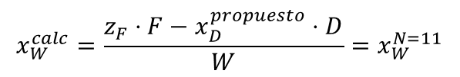

Resolución – Ítem 2 – Pérdida de calor
Relación de Reflujo constante. Análisis de Rectas de Operación
Aún falta averiguar las composiciones de tope y fondo. Estas deben coincidir con el BM parcial de toda la torre, con la composición que indique el conteo de platos:
$$x_{W}^{calc}=\frac{z_{F}⋅F−x_{D}^{propuesto}⋅D}{W}=x_{W}^{N=11}$$
$$y_{ROS}=\frac{R}{R+1}⋅x_{ROS}+\frac{x_{D}}{R+1}$$
$$y_{ROIint}=\frac{x_{D}⋅D}{\overline{V}−V_{cond}}−\frac{z_{F}⋅F}{\overline{V}−V_{cond}}+\left(\frac{L_{0}+q⋅F}{\overline{V}−V_{cond}}\right)⋅x_{ROIint}$$
$$y_{ROI}=\frac{L_{0}+q⋅F+V_{cond}}{\overline{V}}⋅x_{ROI}−\frac{W}{\overline{V}}⋅x_{w}$$

Slide 13
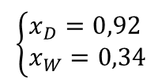
Resolución – Ítem 2 – Pérdida de calor
Relación de Reflujo constante. Análisis de Rectas de Operación
Los resultados se pueden ver a continuación:
$$\left\{\begin{aligned}&x_{D}=0,92 \\ &x_{W}=0,34\end{aligned}\right.$$

Slide 14
Resolución – Ítem 2 – Pérdida de calor
Pureza de Destilado constante
Ahora, como ya sabemos que la pureza se modifica, analizaremos cómo debería ser modificado el reflujo para mantener la pureza deseada del destilado (la original).
Este tipo de análisis se los considera “reactivos”: luego de evaluar un instante inicial (pseudoestacionario), vimos que el sistema evolucionaría hacia un escenario que no nos conviene, por lo que decidimos “actuar” en consecuencia.
Proponemos un nuevo ciclo iterativo, esta vez fijando la pureza del destilado y averiguando la relación de reflujo que necesitamos.

Slide 15
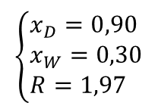
Resolución – Ítem 2 – Pérdida de calor
Pureza de Destilado constante. Resultados
Se obtiene:
$$\left\{\begin{aligned}&x_{D}=0,90 \\ &x_{W}=0,30 \\ &R=1,97\end{aligned}\right.$$

Slide 16
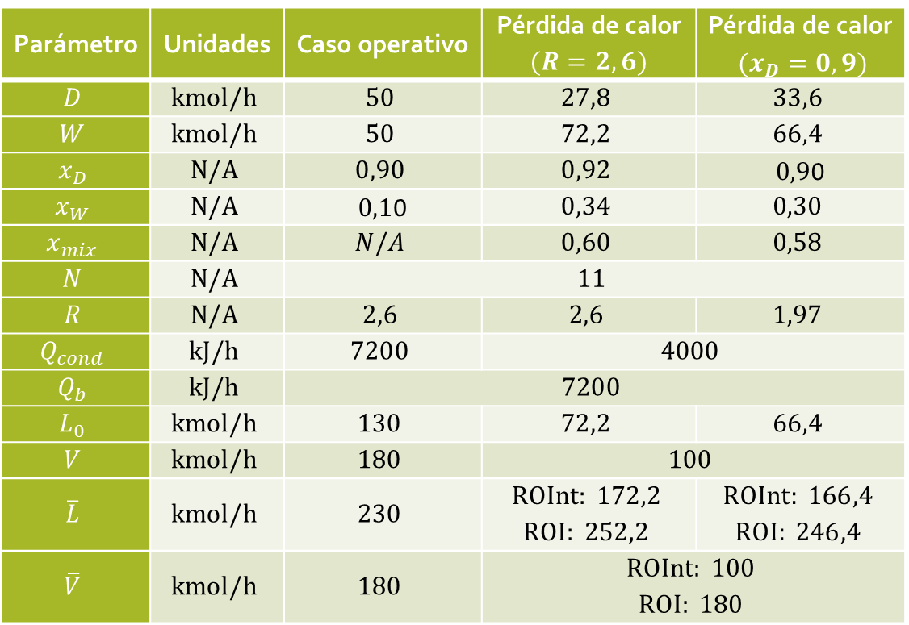
Resolución – Ítem 2 – Pérdida de calor
Parámetro | Unidades | Caso operativo | Pérdida de calor $$(R=2,6)$$ | Pérdida de calor $(x_{D}=0,9)$
$$D$$ | $$kmol/h$$ | $$50$$ | $$27,8$$ | $$33,6$$
$$W$$ | $$kmol/h$$ | $$50$$ | $$72,2$$ | $$66,4$$
$$x_{D}$$ | $$N/A$$ | $$0,90$$ | $$0,92$$ | $0,9$0
$$x_{W}$$ | $$N/A$$ | $0,1$0 | $$0,34$$ | $$0,30$$
$$x_{mix}$$ | $$N/A$$ | $$N/A$$ | $$0,60$$ | $$0,58$$
$$N$$ | $$N/A$$ | $$11$$
$$R$$ | $$N/A$$ | $$2,6$$ | $$2,6$$ | $$1,97$$
$$Q_{cond}$$ | $$kJ/h$$ | $$7200$$ | $$4000$$
$$Q_{b}$$ | $$kJ/h$$ | $$7200$$
$$L_{0}$$ | $$kmol/h$$ | $$130$$ | $$72,2$$ | $$66,4$$
$$V$$ | $$kmol/h$$ | $$180$$ | $$100$$
$$\overline{L}$$ | $$kmol/h$$ | $$230$$ | $$ROInt: 172,2$$ $$ROI: 252,2$$ | $$ROInt: 166,4$$ $$ROI: 246,4$$
$$\overline{V}$$ | $$kmol/h$$ | $$180$$ | $$ROInt: 100$$ $$ROI: 180$$

Slide 17
Tarea
Realizar el mismo análisis, pero considerando que ahora se aumenta el duty del reboiler para compensar las pérdidas de calor.
Comparar los resultados con los de las tablas anteriores y sacar sus conclusiones sobre si “convino” o no perder calor en esa zona.
Analizar los resultados si la pérdida de calor se encontrara entre el tercer y cuarto plato contando desde el tope.

